Slide 1
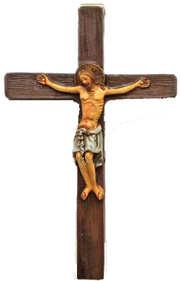
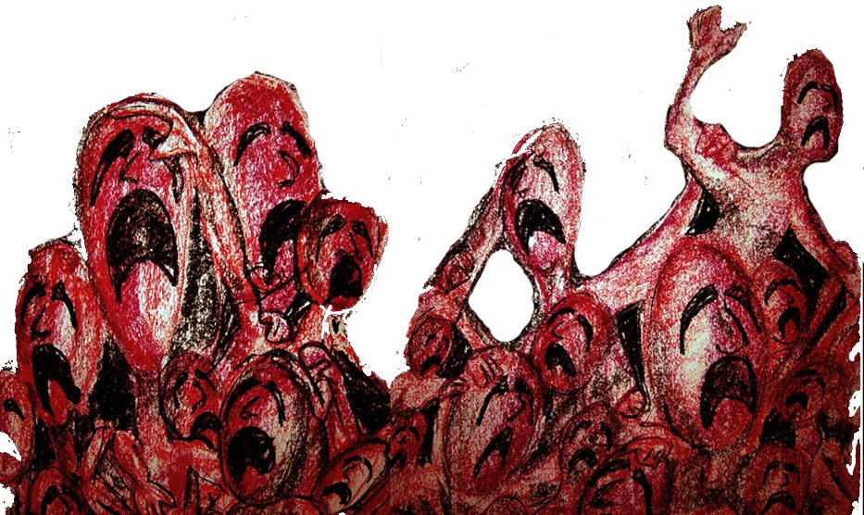
L’évangélisation des autochtones

Slide 2
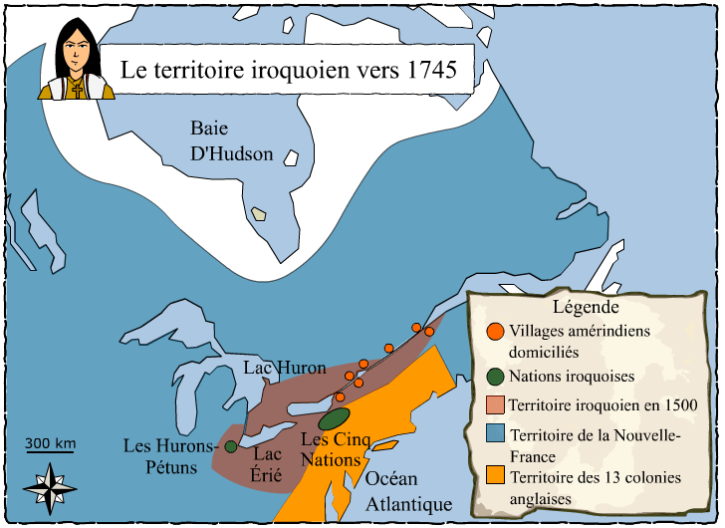
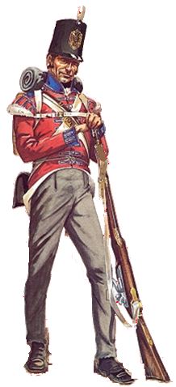
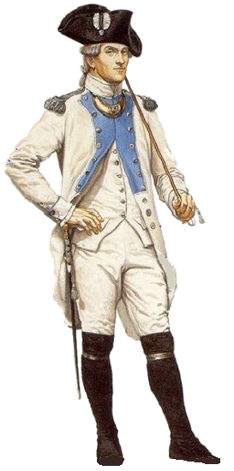
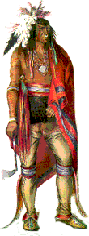
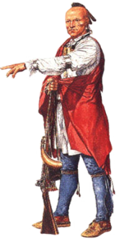
L’évangélisation des autochtones
Les Français entrent d’abord en contact avec les
(famille linguistique)
Algonquiens,
et forment une alliance.

Slide 3
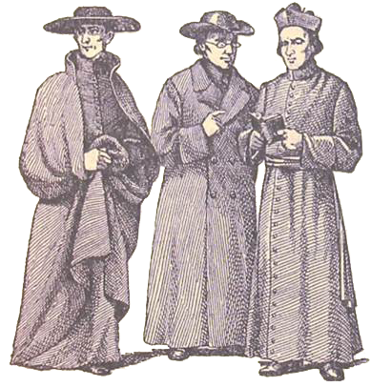
L’évangélisation des autochtones
Dès le début, des missionnaires Jésu-ites et Récollets viennent en N-F
Illustration des Jésuites

Slide 4
Le religion chrétienne
Catholique
Protestant
Orthodoxe
1.
2.
3.
Jésuite
Baptiste
Récollet
Anglican

Slide 5
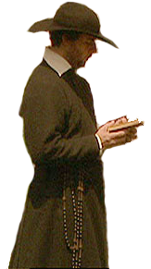
L’évangélisation des autochtones
Dès le début, des missionnaires Jésu-ites et Récollets viennent en N-F
pour évangéliser les autochtones.
Illustration des Jésuites

Slide 6
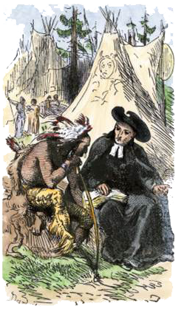
L’évangélisation des autochtones
Ils vivent parmi eux
et apprennent leurs langues et coutumes.

Slide 7
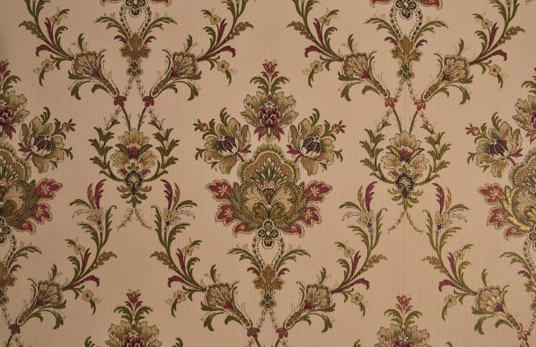
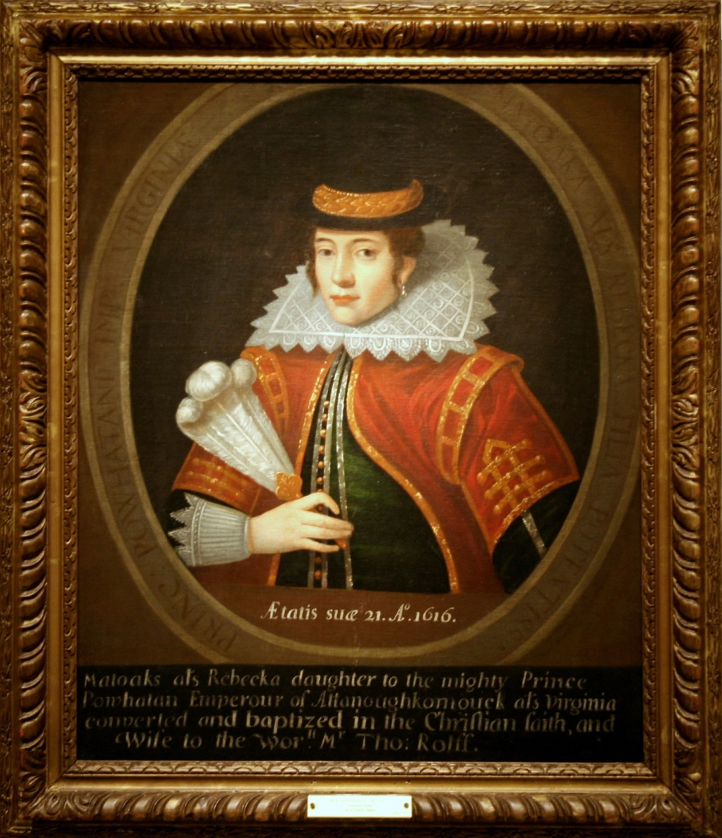
Pocahontas a été convertie par les Anglais et renommée Lady Rebecca.

Slide 8
L’évangélisation des autochtones
Ils vivent parmi eux
et apprennent leurs langues et coutumes.
Les autochtones sédentarisés et convertis sont nommés domiciliés.

Slide 9
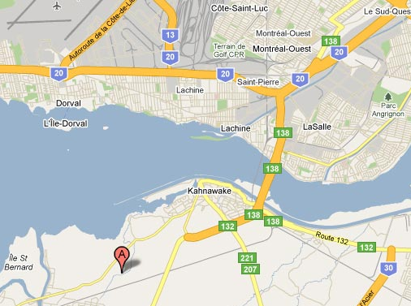
L’évangélisation des autochtones

Slide 10
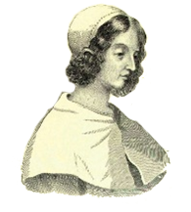
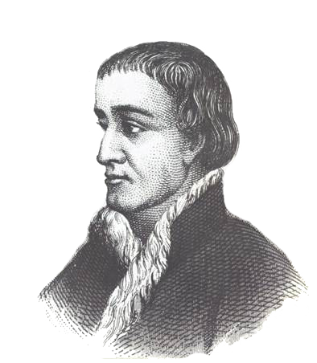
L’évangélisation des autochtones
Ville-Marie (Mtl) est fondée en 1642 pour convertir les autochtones.
Jeanne Mance
Paul Chomedey de Maisonneuve

Slide 11
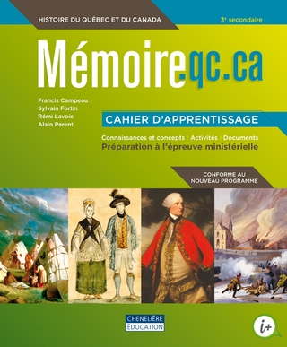
Questions importantes
p. 88
#1
clergé (nm), paroisse (nf)
Devoirs: p. 88, #1 et 3

